Slide 1
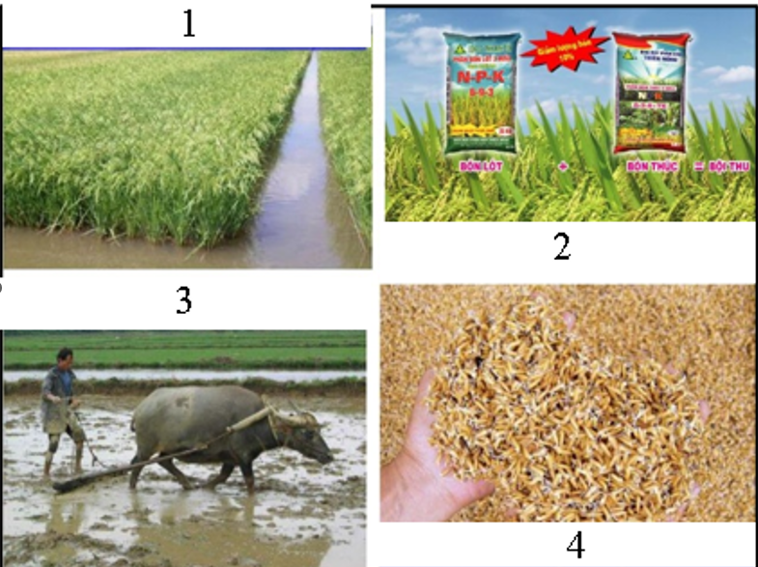
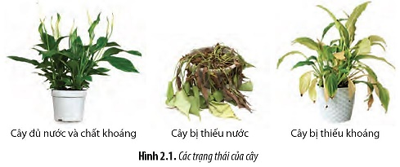
KHỞI ĐỘNG
“Ai nhanh hơn”
1. Quan sát hình ảnh và tìm câu tục ngữ liên quan đến các hình ảnh bên (nhóm nào trả lời nhanh và chính xác nhất sẽ dành chiến thắng).
2. Quan sát Hình 2.1 và cho biết cây có biểu hiện như thế nào khi không được cung cấp đủ nước và đủ chất khoáng?

Slide 2
BÀI 2:
TRAO ĐỔI NƯỚC VÀ KHOÁNG
Ở THỰC VẬT

Slide 3
I. Vai trò của trao đổi nước và khoáng ở thực vật

Slide 4
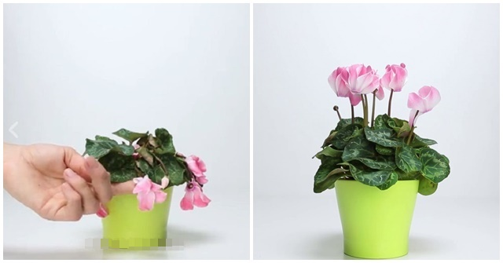
1. Vai trò của nước ở thực vật

Slide 5

1. Vai trò của nước ở thực vật
Nước là thành phần cấu tạo của tế bào.
Nước là dung môi hòa tan các chất.
Nước tham gia vào các phản ứng sinh hóa.
Nước giúp điều hòa nhiệt độ cho cây

Slide 6
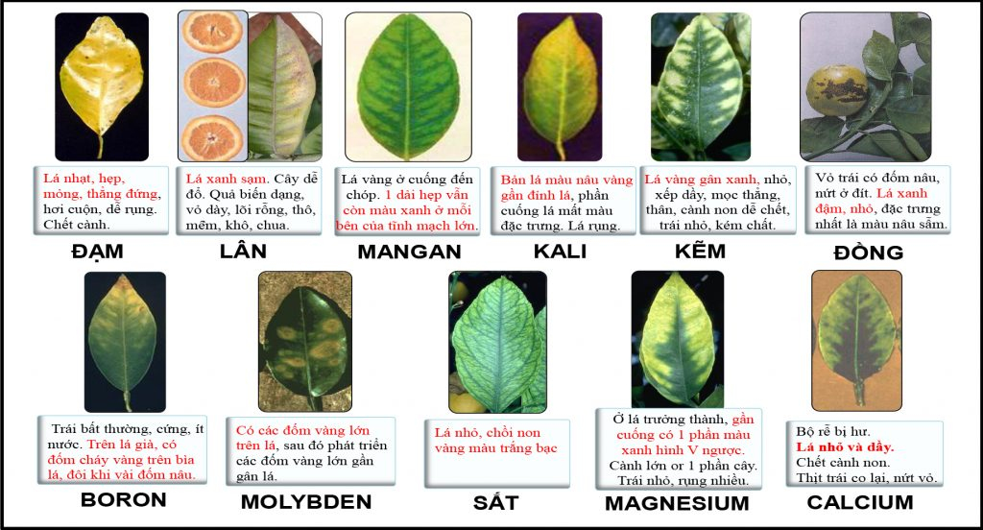

Slide 7
Nguyên tố | Chiếm tỉ lệ | Đại diện | Vai trò chung
Đa lượng | > = 100mg/1kg chất khô TB | C, H, O, N, P, S, Ca, Mg | Cấu trúc các thành phần của tế bào.
Vi lượng | < 100mg/1kg chất khô TB | Fe, Mn, B, Cl, Zn, Cu, Mo, Ni. | Điều tiết các quá trình sinh lí.

Slide 8
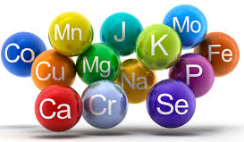
2. Vai trò của khoáng ở thực vật
Tham gia vào cấu trúc cơ thể
Tham gia điều tiết các quá trình sinh lý, trao đổi chất trong cây.

Slide 9
Câu hỏi 1: Người ta nói “Nước tham gia vào những hoạt động, quá trình sinh lí trong đời sống của thực vật”, có bao nhiêu phát biểu sau đây đúng với câu nói đó?
I. Tham gia vào thành phần cấu tạo của tế vào và chi phối các quá trình sinh lí.
II. Là dung môi hòa tan các chất, tham gia vào quá trình vận chuyển các chất trong cây.
III. Điều hòa nhiệt độ của cơ thể thực vật.
IV. Là nguyên liệu, môi trường của các phản ứng sinh hóa.
A. 1. B. 2. C. 3. D. 4.

Slide 10
Câu hỏi 2: Khi tìm hiểu về các nguyên tố khoáng, một học sinh đã đưa ra các nhận định dưới đây:
I. Nhóm nguyên tố đa lượng chỉ có C, H, O, N.
II. Nhóm nguyên tố vi lượng chỉ có Fe, Mn, B, Cl, Zn.
III. Nhóm đa lượng cần hàm lượng nhiều nên cần phải có, còn nguyên tố vi lượng ít nên có thể không cần vẫn có thể tồn tại.
IV. Nhóm nguyên tố đa lượng tham gia cấu trúc các thành phần của tế bào.
Có bao nhiêu nhận định đúng?
A. 1. B. 2. C. 3. D. 4.

Slide 11
II. Quá trình trao đổi nước và khoáng ở thực vật

Slide 12
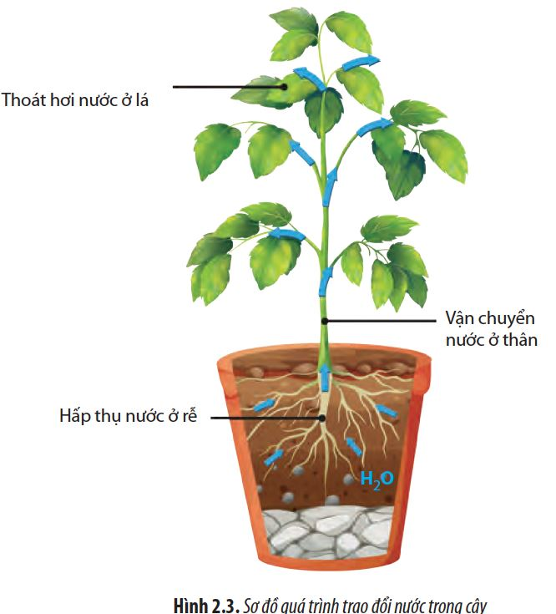
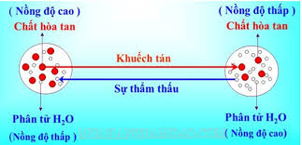
1. Sự hấp thụ nước và khoáng ở rễ
Nước hấp thụ theo cơ chế thẩm thấu

Slide 13
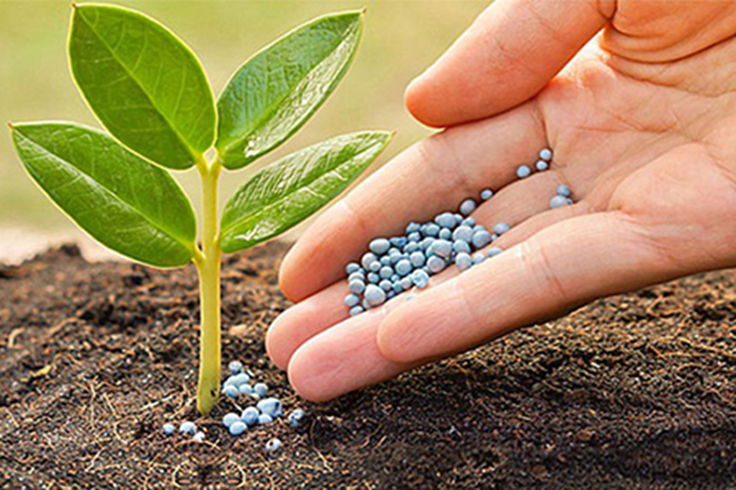
1. Sự hấp thụ nước và khoáng ở rễ
Khoáng được hấp thụ theo cơ chế thụ động và cơ chế chủ động

Slide 14
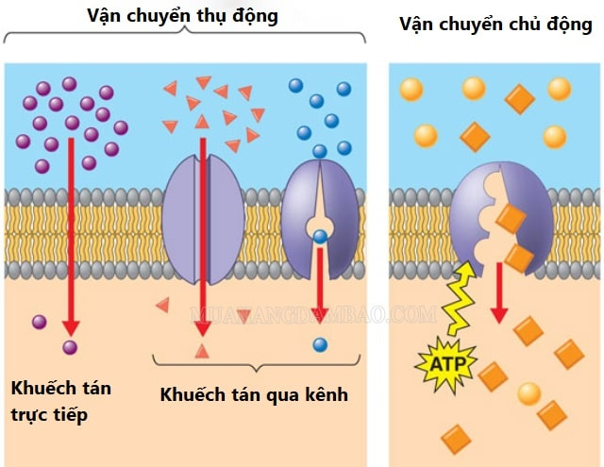
Thụ động: Cơ chế khuếch tán từ nơi có nồng độ cao (đất) đến nơi có nồng độ thấp (TB lông hút).

Slide 15
Chủ động: Chất khoáng được vận chuyển từ đất vào rễ ngược chiều gradient nồng độ, tiêu tốn năng lượng.

Slide 16
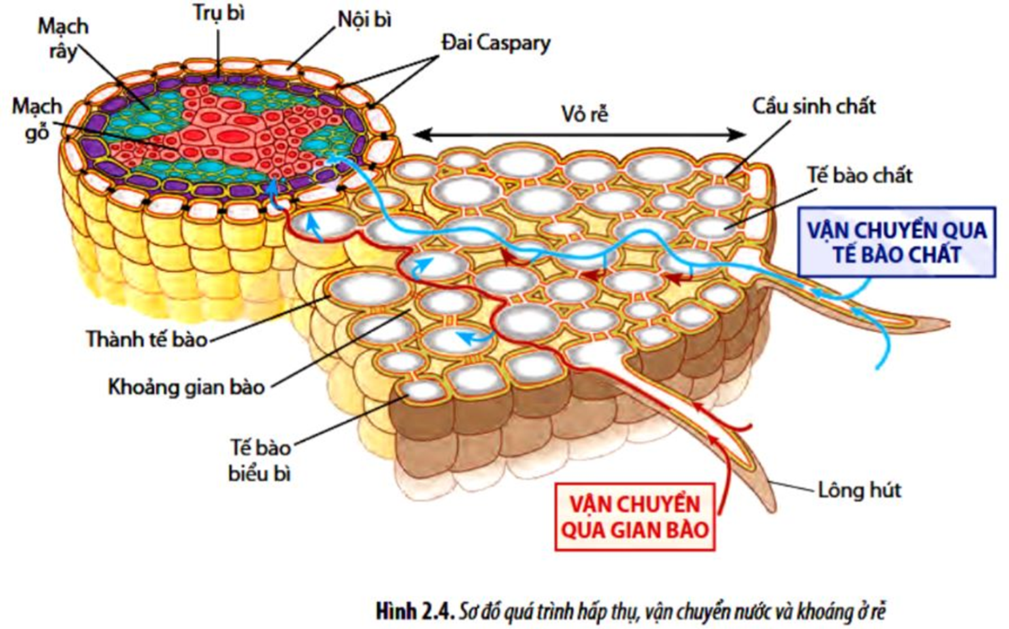
2. Vận chuyển nước và khoáng từ đất vào mạch gỗ của rễ
Con đường tế bào chất: lông hút → tế bào sống → mạch gỗ.
Con đường gian bào: lông hút → khoảng gian bào → mạch gỗ.

Slide 17
Vận chuyển nước và khoáng trong cây
Tiêu chí phân biệt | Mạch gỗ | Mạch rây
Cấu tạo
Thành phần dịch
Động lực

Slide 18
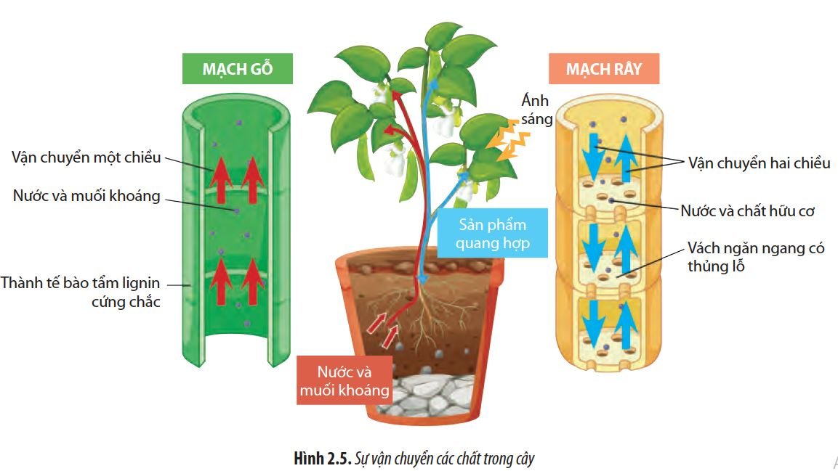

Slide 19
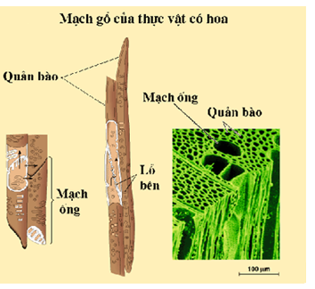
Vận chuyển nước và khoáng trong cây
Cơ quan vận chuyển: mạch gỗ.
Cấu tạo: quản bào và mạch ống.
Thành phần: nước và ion khoáng
Động lực:
Lực đẩy của rễ
Lực kéo của lá
Lực liên kết giữa các phân tử nước với nhau và với thành mạch gỗ.

Slide 20
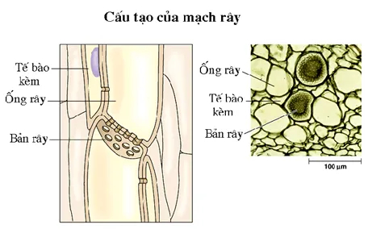
Vận chuyển nước và khoáng trong cây
Cơ quan vận chuyển: mạch rây.
Cấu tạo: ống rây và tế bào kèm.
Thành phần: nước và ion khoáng
Động lực:
Lực đẩy của rễ
Lực kéo của lá
Lực liên kết giữa các phân tử nước với nhau và với thành mạch gỗ.

Slide 21
Câu hỏi 1:
Có bao nhiêu phát biểu sau đây đúng về cơ chế hấp thụ nước và ion khoáng ở thực vật?
I. Rễ hấp thụ nước từ đất theo cơ chế thẩm thấu.
II. Chất khoáng hòa tan trong đất khuếch tán từ đất (nơi có nồng độ chất khoáng cao) vào rễ (nơi có nồng độ chất khoáng thấp) là cơ chế hấp thụ chủ động.
III. Chất khoáng được vận chuyển từ đất vào rễ ngược chiều gradient nồng độ, nhờ các chất mang được hoạt hóa bằng năng lượng là cơ chế hấp thụ bị động.
IV. Dịch tế bào biểu bì lông hút của rễ có nồng độ chất tan cao hơn so với dịch trong đất (ưu trương so với dịch trong đất), nên nước sẽ di chuyển từ đất vào tế bào lông hút.
A. 1. B. 2. C. 3. D. 4.

Slide 22
Câu hỏi 3:
Khi nói đến quá trình trao đổi nước và khoáng ở nhóm thực vật trên cạn. Có bao nhiêu phát biểu sau đây đúng về con đường và vai trò của sự hấp thụ nước và khoáng?
I. Cơ quan thực hiện hấp thụ nước và khoáng là rễ.
II. Vận chuyển từ lông hút vào mạch gỗ của rễ theo hai con đường là con đường gian bào và con đường tế bào chất.
III. Vận chuyển nước và các chất khoáng từ đất vào rễ, cung cấp chất dinh dưỡng thiết yếu cho cây.
IV. Quá trình hấp thu nước từ đất vào rễ theo hai cơ chế chủ động và thụ động
A. 1. B. 2. C. 3. D. 4.

Slide 23
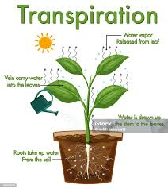
Vai trò của thoát hơi nước ở thực vật
Tạo lực hút kéo nước và các chất hoà tan từ rễ lên lá.
Khí khổng mở ra tạo điều kiện để CO₂ từ môi trường khuếch tán vào lá, cung cấp nguyên liệu cho quá trình quang hợp.
Làm giảm nhiệt độ bề mặt của lá.

Slide 24
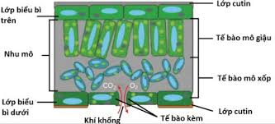
Thoát hơi nước qua bề mặt lá
Lớp cutin càng dày thoát hơi nước càng giảm và ngược lại

Slide 25
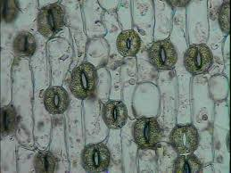
Cấu tạo khí khổng
Khí khổng: 2 tế bào khí khổng có cấu tạo thành ngoài mỏng, thành trong dày.

Slide 26
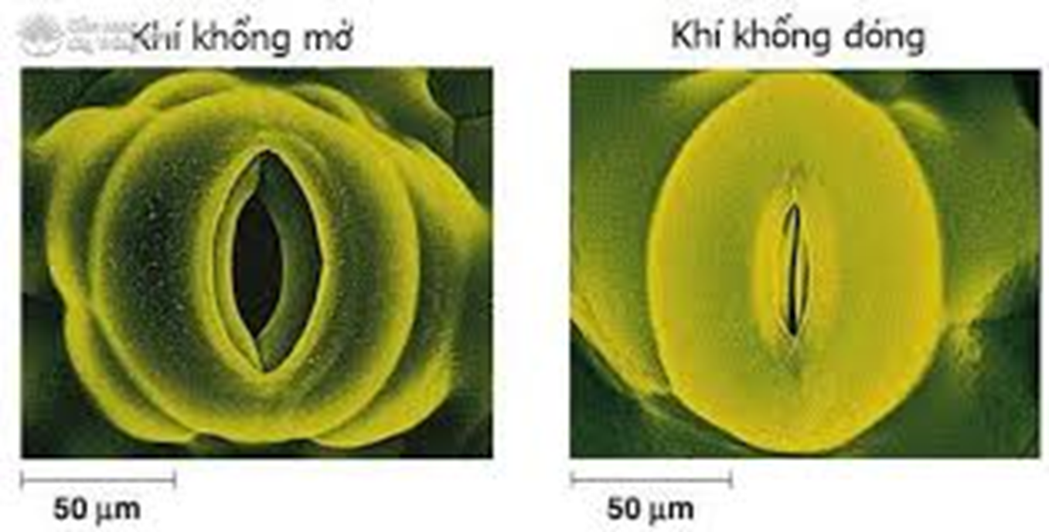
Thoát hơi nước qua khí khổng
Khi no nước, thành mỏng của khí khổng căng ra làm cho thành dày cong theo → khí khổng mở → thoát hơi nước mạnh
Khi mất nước, thành mỏng hết căng, thành dày duỗi thẳng→khí khổng khép lại → thoát hơi nước yếu.

Slide 27
Câu hỏi 1: Có bao nhiêu phát biểu sau đây đúng về cơ chế hấp thụ nước và ion khoáng ở thực vật?
I. Rễ hấp thụ nước từ đất theo cơ chế thẩm thấu.
II. Chất khoáng hòa tan trong đất khuếch tán từ đất (nơi có nồng độ chất khoáng cao) vào rễ (nơi có nồng độ chất khoáng thấp) là cơ chế hấp thụ chủ động.
III. Chất khoáng được vận chuyển từ đất vào rễ ngược chiều gradient nồng độ, nhờ các chất mang được hoạt hóa bằng năng lượng là cơ chế hấp thụ bị động.
IV. Dịch tế bào biểu bì lông hút của rễ có nồng độ chất tan cao hơn so với dịch trong đất (ưu trương so với dịch trong đất), nên nước sẽ di chuyển từ đất vào tế bào lông hút.
A. 1. B. 2. C. 3. D. 4.

Slide 28
Câu hỏi 3: Khi nói đến quá trình trao đổi nước và khoáng ở nhóm thực vật trên cạn. Có bao nhiêu phát biểu sau đây đúng về con đường và vai trò của sự hấp thụ nước và khoáng?
I. Cơ quan thực hiện hấp thụ nước và khoáng là rễ.
II. Vận chuyển từ lông hút vào mạch gỗ của rễ theo hai con đường là con đường gian bào và con đường tế bào chất.
III. Vận chuyển nước và các chất khoáng từ đất vào rễ, cung cấp chất dinh dưỡng thiết yếu cho cây.
IV. Quá trình hấp thu nước từ đất vào rễ theo hai cơ chế chủ động và thụ động
A. 1. B. 2. C. 3. D. 4.

Slide 29
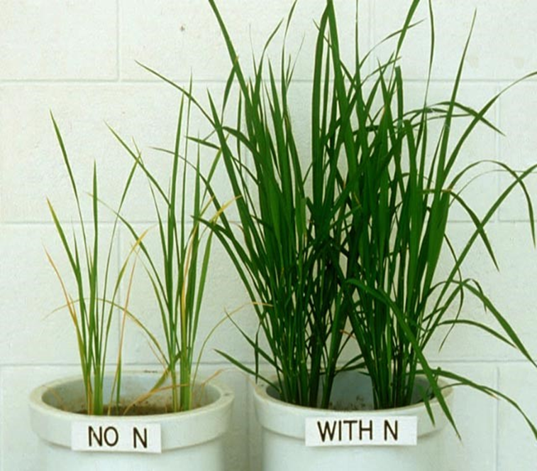
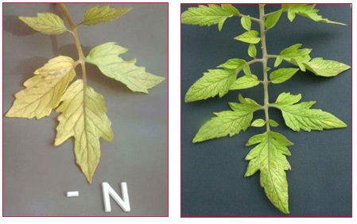
III. Dinh dưỡng Nitrogen
1. Vai trò của nitrogen

Slide 30
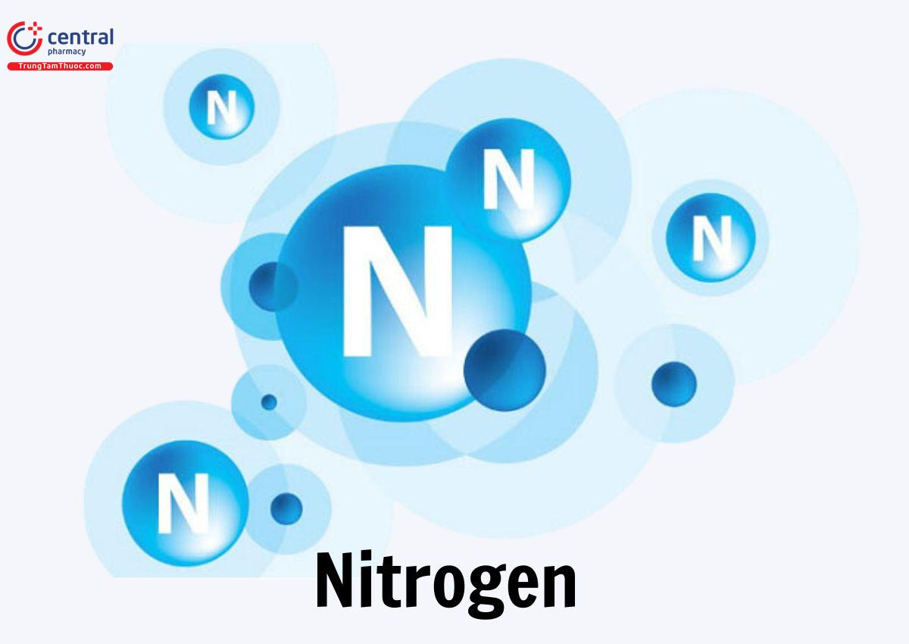
1. Vai trò của nitrogen
Là nguyên tố dinh dưỡng khoáng thiết yếu
Là thành phần tham gia cấu tạo nhiều hợp chất sinh học quan trọng (protein, nucleic acid, diệp lục, ATP,…)
Tham gia điều tiết các quá trình trao đổi chất của tế bào thực vật.

Slide 31
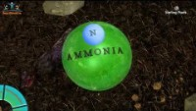
III. Dinh dưỡng Nitrogen

Slide 32
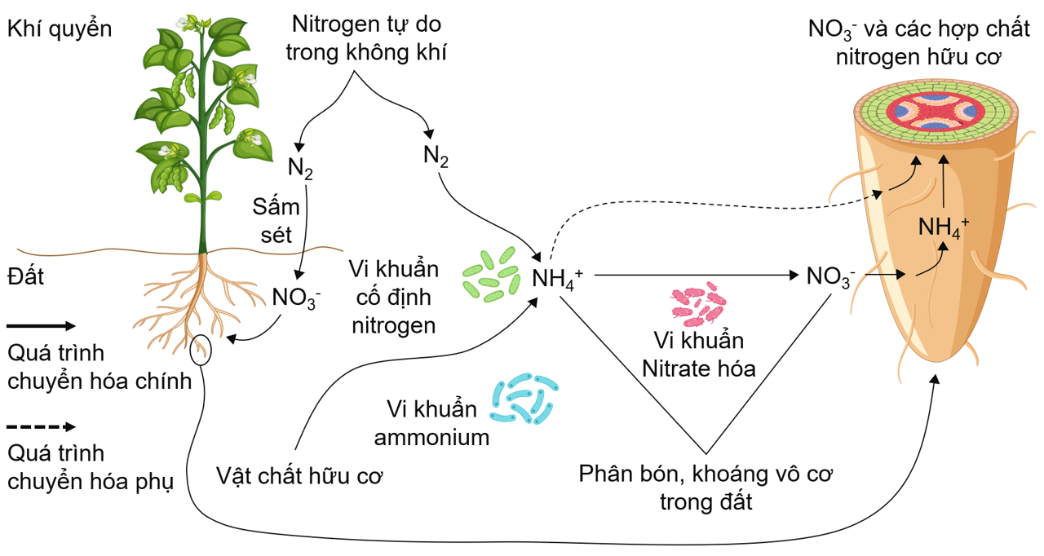
2. Nguồn cung cấp nitrogen cho thực vật

Slide 33
2. Nguồn cung cấp nitrogen cho thực vật
NO, NO₂: độc với cây.
N₂: cây không sử dụng được, phải nhờ vi sinh vật cố định đạm chuyển hóa
Không khí
Nitrogen
Nitrogen khoáng: trong các muối khoáng (Cây hấp thụ được dưới dạng NH₄+ và NO₃-)
Nitrogen trong xác sinh vật: Cây không hấp thụ được trực tiếp, phải nhờ VSV đất khoáng hoá thành NH₄+ và NO₃-
Đất

Slide 34
Câu hỏi 1: Có bao nhiêu phát biểu sau đây đúng về nguồn cung cấp nitrogen cho cây?
I. Nitrogen cung cấp từ vi khuẩn.
II. Phân bón
III. Khoáng chất vô cơ
IV. Vật chất hữu cơ (xác sinh vật).
A. 1. B. 2. C. 3. D. 4.
Tài liệu được chia sẻ bởi Website VnTeach.Com
https://www.vnteach.com
Hướng dẫn tìm và tải các tài liệu ở đây
https://forms.gle/LzVNwfMpYB9qH4JU6

Slide 35
Câu hỏi 2: Có bao nhiêu phát biểu sau đây đúng khả năng sử dụng nitrogen trong tự nhiên?
I. Thực vật chỉ có thể hấp thụ nitrogen ở dạng vô cơ (NH₄+ , NO₃-).
II. Hoạt động của một số nhóm vi khuẩn, nitrogen trong khí quyển và trong các hợp chất hữu cơ được chuyển hóa thành dạng NH₄+ và NO₃- nên cây trồng có thể hấp thụ được.
III. Thực vật sử dụng N₂ để chuyển hóa thành NH₄+ , NO₃-
IV. Thực vật lấy xác hữu cơ để chuyển hóa thành NH₄+ , NO₃-
A. 1. B. 2. C. 3. D. 4.

Slide 36
IV. CÁC NHÂN TỐ ẢNH HƯỞNG ĐẾN HOẠT ĐỘNG TRAO ĐỔI NƯỚC VÀ DINH DƯỠNG KHOÁNG

Slide 37
Thảo luận nhóm để tìm hiểu các nhân tố ảnh hưởng đến hoạt động trao đổi nước và khoáng ở thực vật. (theo bảng)
Nhân tố | Vai trò | Ứng dụng trong trồng trọt
Ánh sáng
Độ ẩm
Nhiệt độ
Tính chất của đất

Slide 38
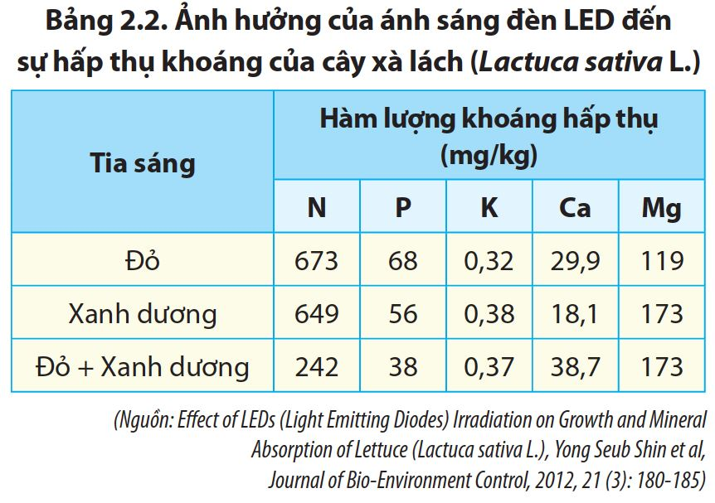
1. Ánh sáng

Slide 39
1. Ánh sáng
Vai trò: Tăng tốc độ thoát hơi nước ở lá, cần cho quang hợp tạo chất hữu cơ.
Ứng dụng trong trồng trọt: Cần đảm bảo mật độ gieo trồng (trồng theo hàng, tỉa cây, tỉa cành,...), chọn khu vực trồng,... nhằm cung cấp đủ ánh sáng cho cây.

Slide 40
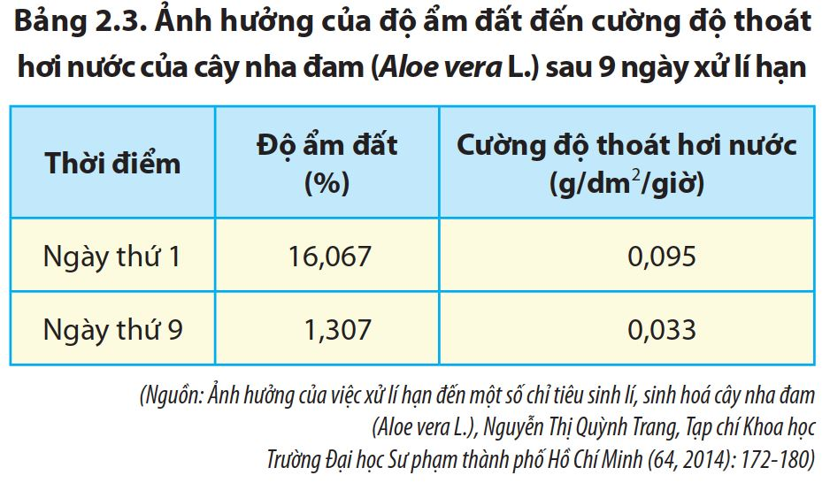
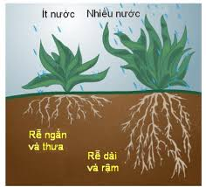
2. Độ ẩm

Slide 41
2. Độ ẩm
Độ ẩm đất tỉ lệ thuận với khả năng hấp thụ nước và khoáng của hệ rễ.
Độ ẩm đất phù hợp giúp cho quá trình hô hấp, tăng hấp thụ nước và khoáng
Ứng dụng trong trồng trọt: Hạn chế để cây bị ngập úng hoặc khô hạn bằng cách tưới tiêu hợp lí.

Slide 42
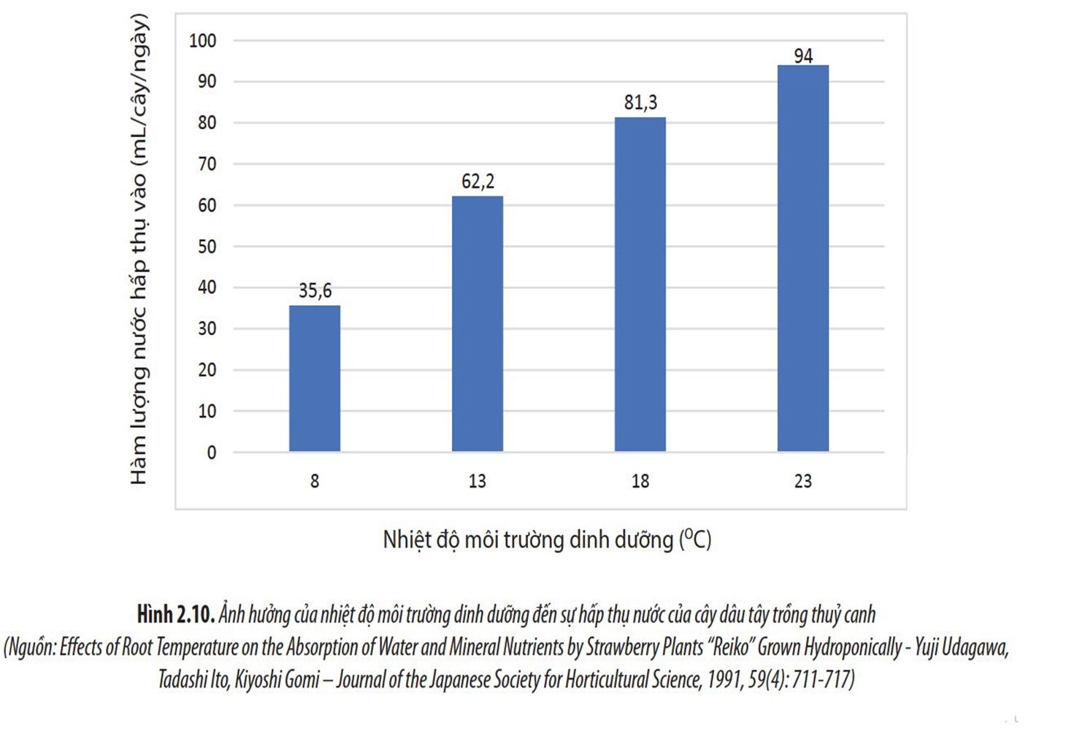
3. Nhiệt độ

Slide 43
3. Nhiệt độ
Nhiệt độ giảm → khả năng hấp thụ khoáng của hệ rễ giảm
Nhiệt độ tăng quá cao → giảm hoặc dừng hấp thụ nước và khoáng
Ứng dụng trong trồng trọt: Ủ ấm gốc cây bằng rơm rạ, bao tải gai,..để hạn chế ảnh hưởng của nhiệt độ, ống trồng cây thủy canh

Slide 44
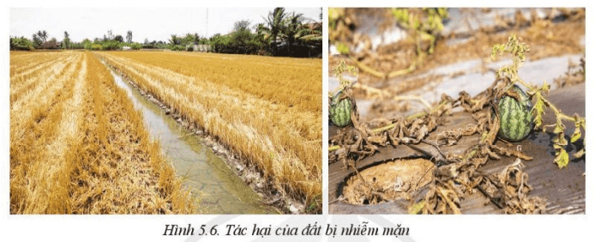
4. Tính chất của đất
Tác hại của đất nhiễm mặn

Slide 45
4. Tính chất của đất
Nồng độ dung dịch đất phù hợp sẽ tạo thuận lợi cho sự hấp thụ nước và khoáng của rễ: Nồng độ của dung dịch đất cao → lông hút không thể hút được nước từ đất mà còn bị mất nước vào đất gây nên hạn sinh lí.
Ứng dụng trong trồng trọt: Cần làm đất tơi xốp nhằm tăng độ thoáng khí cho đất, bón vôi để điều chỉnh độ pH cho đất chua phèn.

Slide 46
Câu hỏi 1: Các yếu tố ngoại cảnh ảnh hưởng đến hoạt động trao đổi nước và khoáng ở thực vật, có bao nhiêu phát biểu sau đây đúng?
I. Các yếu tố có thể ảnh hưởng là: ánh sáng, nhiệt độ, độ ẩm đất, độ ẩm không khí.
II. Ánh sáng có thể làm thúc đẩy khí khổng mở, làm tăng tốc độ thoát hơi nước ở lá, tạo động lực cho quá trình hấp thụ, vận chuyển nước và chất khoáng ở rễ và thân.
III. Nhiệt độ giảm làm tăng khả năng hô hấp của rễ và khuếch tán của chất khoáng trong đất, dẫn đến khả năng hấp thụ khoáng của hệ rễ giảm.
IV. Độ ẩm đất phù hợp làm tăng trưởng kích thước của hệ rễ, do đó tăng lượng nước và khoáng hấp thụ được.
A. 1. B. 2. C. 3. D. 4.

Slide 47
Câu hỏi 2: Thực vật có khả năng điều tiết quá trình thoát hơi nước. Có bao nhiêu phát biểu sau đây đúng về cơ chế điều tiết đó?
I. Để điều tiết quá trình thoát hơi nước bởi hai tác nhân chính là ánh sáng và stress.
II. Ánh sáng thúc đẩy quang hợp → áp suất thẩm thấu của tế bào khí khổng tăng lên, làm tế bào hút nước và khí khổng mở.
III. Nếu cường độ ánh sáng quá mạnh làm tăng nhiệt độ lá, khi đó tế bào khí khổng sẽ bị mất nước và đóng lại.
IV. Khi thực vật bị stress (hạn hán) cây giảm tổng hợp abscisic acid làm khí khổng đóng lại, giúp hạn chế mất nước.
A. 1. B. 2. C. 3. D. 4.

Slide 48
V. ỨNG DỤNG QUÁ TRÌNH TRAO ĐỔI NƯỚC VÀ KHOÁNG Ở THỰC VẬT TRONG SẢN XUẤT NÔNG NGHIỆP

Slide 49
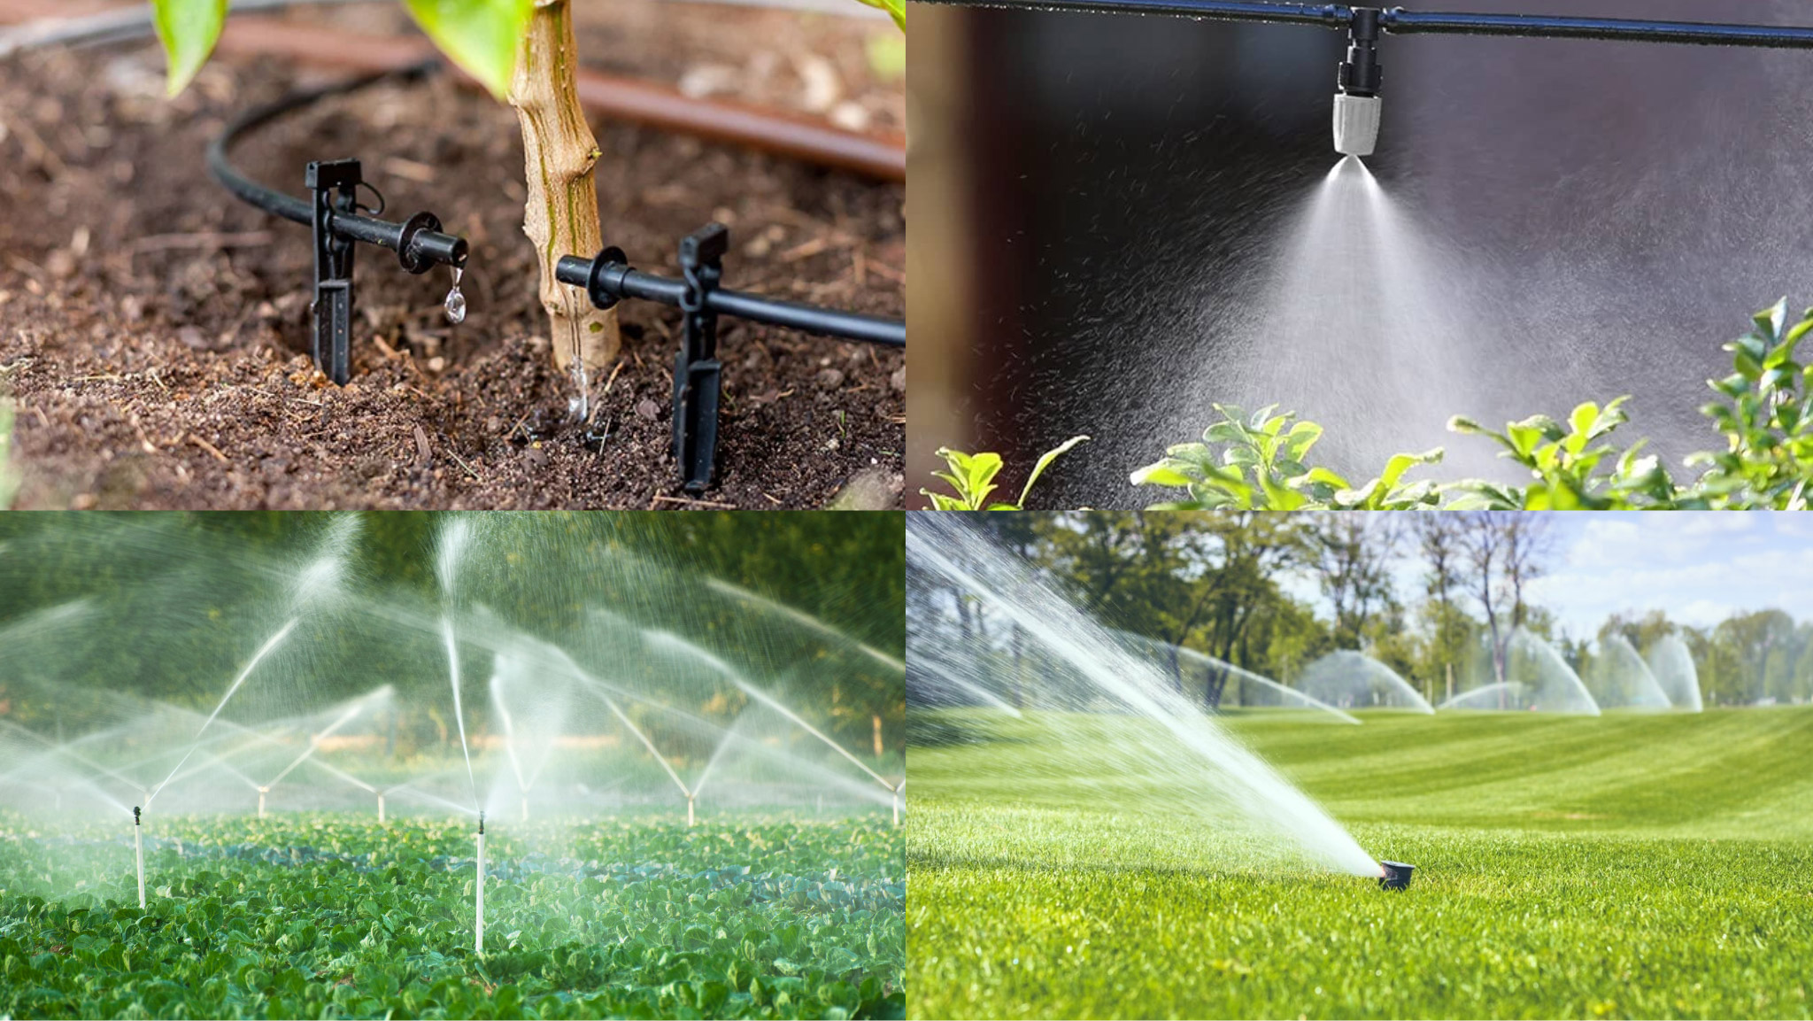
Học sinh thảo luận nhóm và trả lời câu hỏi
Để tưới nước hợp lí cho cây trồng cần dựa vào những yếu tố nào?
Để bón phân hợp lí cho cây trồng cần dựa vào những yếu tố nào?

Slide 50
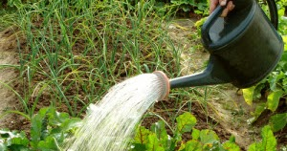
1. Tưới nước hợp lí cho cây trồng
Tưới nước hợp lí là phải dựa trên các yếu tố
- Loài cây
- Thời kì sinh trưởng
- Loại đất trồng
- Điều kiện thời tiết.

Slide 51
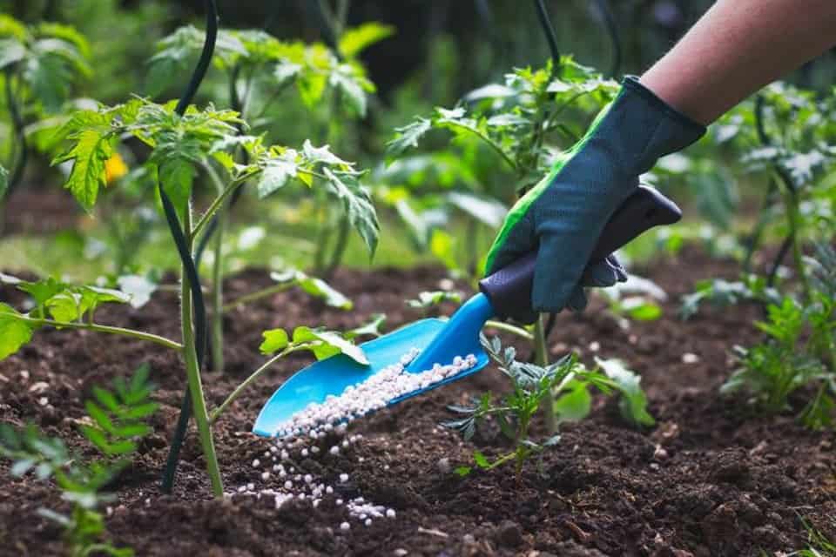
2. Bón phân hợp lí cho cây trồng
Bón phân hợp lí phải xác định và đáp ứng đúng nhu cầu của cây, dựa vào nhiều yếu tố như
- Loại phân bón
- Liều lượng
- Thành phần dinh dưỡng
- Nhu cầu của giống và loài cây
- Thời điểm cây cần và điều kiện đất đai, thời tiết, mùa vụ

Slide 52
Câu hỏi 1: Phân hữu cơ (phân chuồng, phân xanh,...) thường được sử dụng để bón lót, có bao nhiêu giải thích sau đây đúng?
I. Thành phần chính trong phân hữu cơ là chất dinh dưỡng khó hòa tan, tân chậm.
II. Vì tan chậm, cung cấp dinh dưỡng chậm nên bón trước khi gieo trồng.
III. Cần bón lót để có thời gian liên kết với các chất hữu cơ khác.
IV. Người ta phải bón trước khi gieo trồng để phân có thời gian phân hủy thành chất hòa tan thì cây mới có thể sử dụng được.
A. 1. B. 2. C. 3. D. 4.

Slide 53
Câu hỏi 2: Khi rễ cây bị ngập úng trong thời gian dài, cây trồng có biểu hiện héo. Có bao nhiêu giải thích sau đây đúng?
I. Do khi đất bị ngập úng, oxy trong không khí thiếu cho hô hấp.
II. Nếu bị ngập úng lâu sẽ thì lông hút ở rễ bị chết, rễ bị thối, cây không hút nước được.
III. Đất bị ngập úng lâu, nước quá nhiều, rễ cây không thể hấp hết nước.
IV. Đất bị ngập úng lâu, vi sinh vật gây thối tấn công gấy thối rễ.
A. 1. B. 2. C. 3. D. 4.

Slide 54
Thảo luận theo nhóm để trả lời các câu hỏi luyện tập
Việc bón quá ít hoặc quá nhiều phân bón sẽ ảnh hưởng như thế nào đến đất và cây trồng?
Khi rễ cây bị ngập úng trong thời gian dài, cây trồng có biểu hiện như thế nào? Giải thích?
Giải thích tại sao trong trồng trọt, phân hữu cơ (phân chuồng, phân xanh,…) thường được sử dụng để bón lót (bón vào đất trước khi gieo trồng), trong khi các phân vô cơ (đạm, lân,…) được dùng để bón thúc?

Slide 55
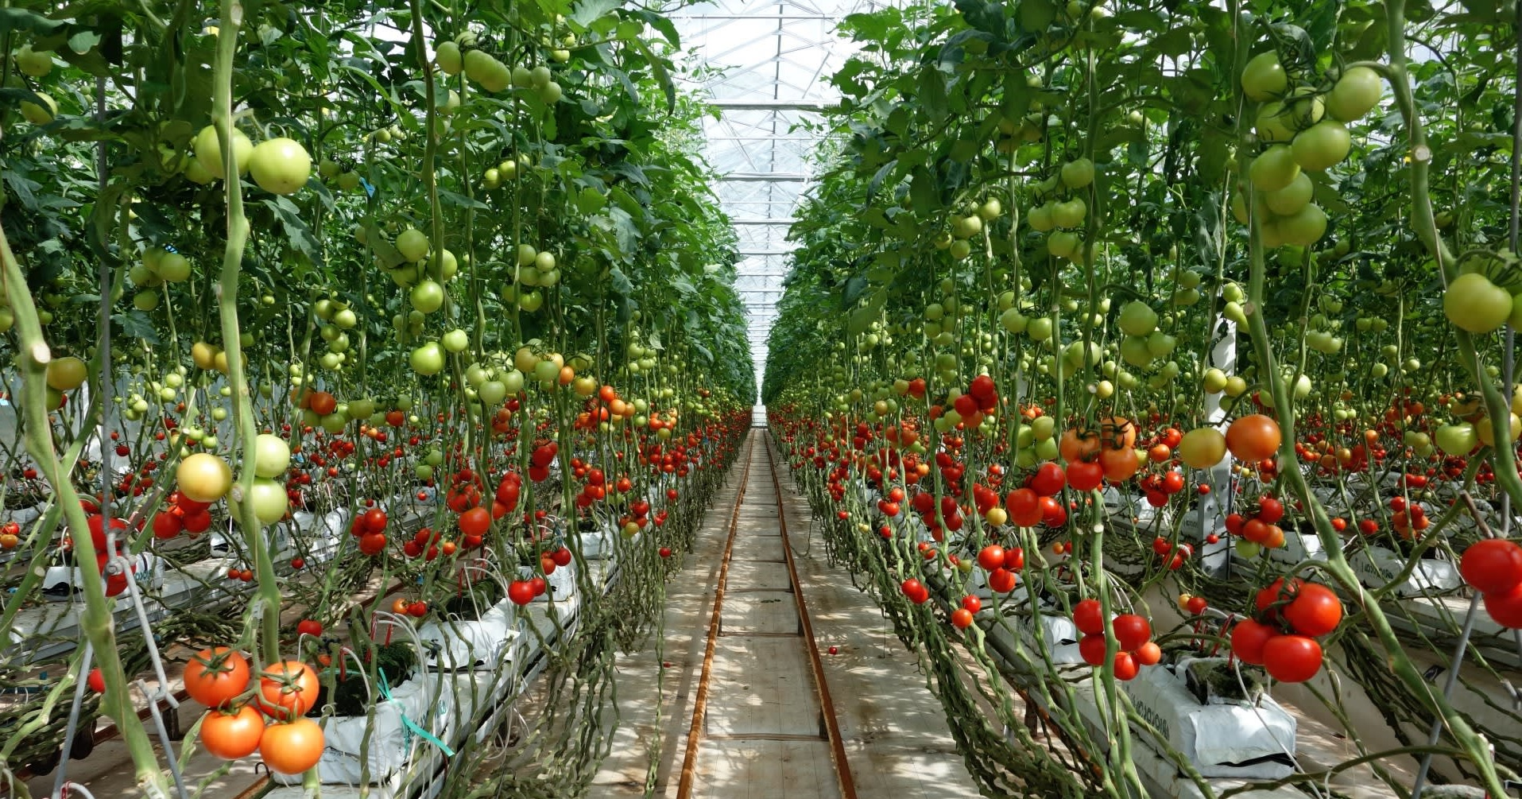
VẬN DỤNG
Hãy vận dụng các kiến thức đã học, em hãy lập kế hoạch tưới nước, bón phân cho cây cà chua tại gia đình (hoặc khu hoạt động trải nghiệm của trường).

